Slide 1
Liman MYS
Çevrimiçi Kart Oyunu
Berk Furkan TORAMAN – Hüseyin Kaan KIZILDAĞ
TASNİF DIŞI
Notes:
HAVELSAN ÖZEL
HAVELSAN ÖZEL
<number>

Slide 2
Liman MYS Fikir Yarışması
Çevrimiçi Kart Oyunu
HAVELSAN ÖZEL
Notes:
HAVELSAN ÖZEL
HAVELSAN ÖZEL
<number>

Slide 3

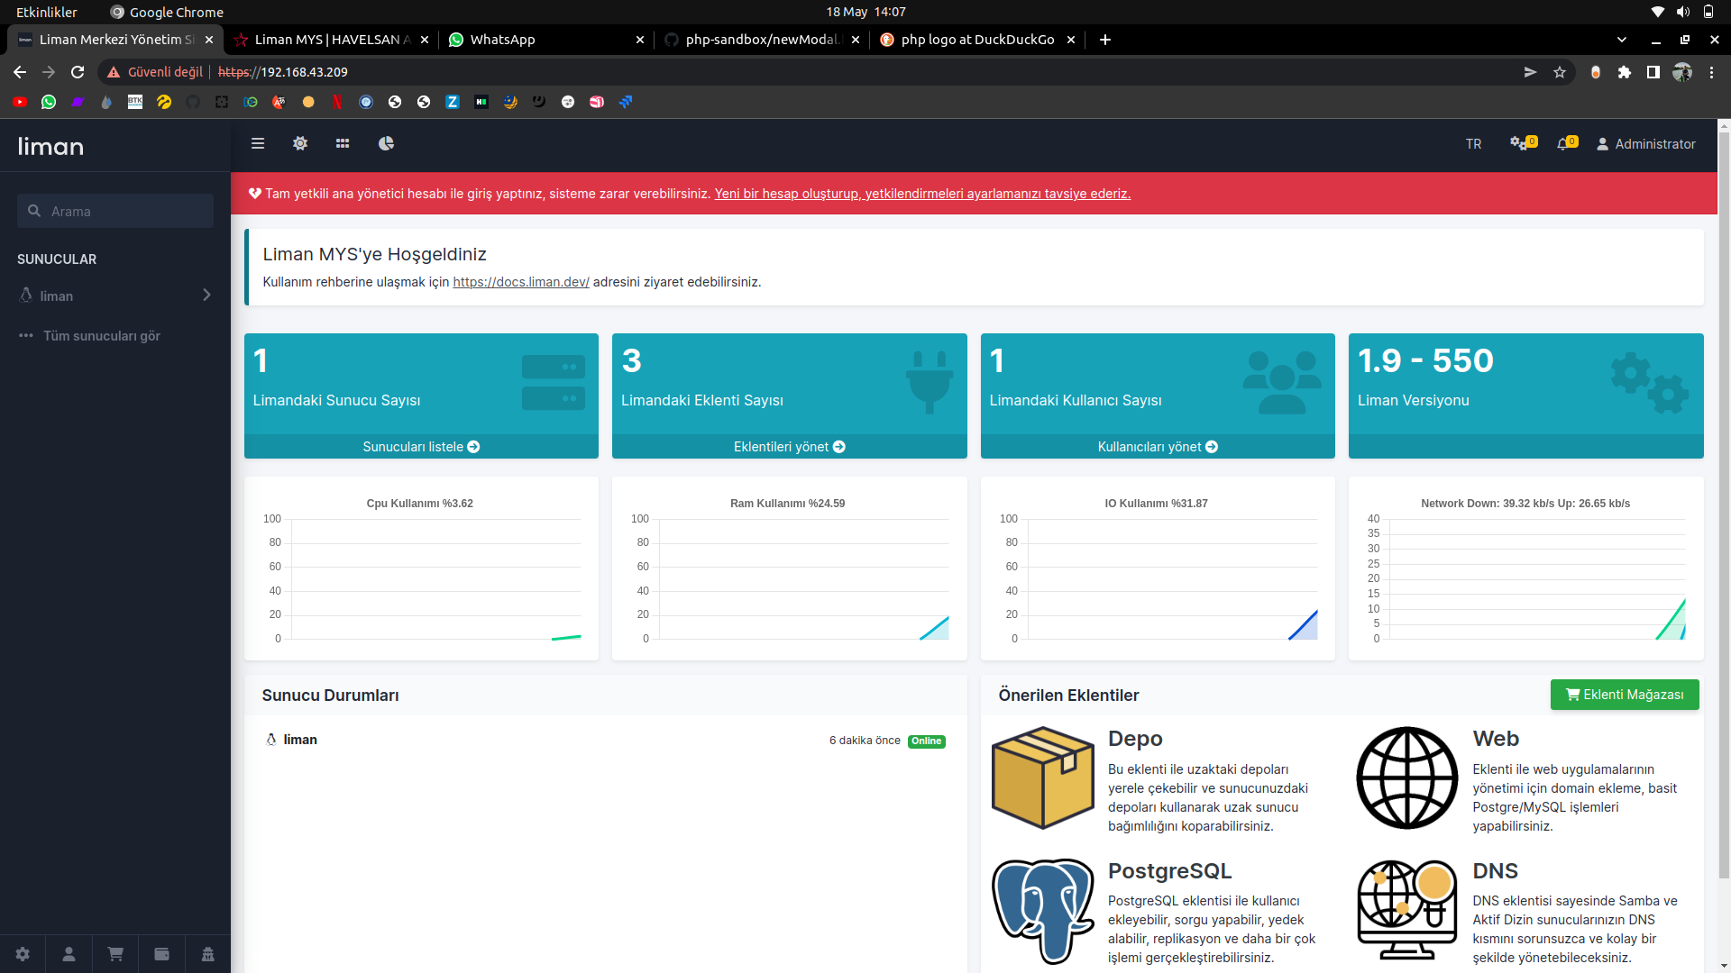


Yarışma Başlığı - Çözüm
Liman MYS
Liman Nedir?
Liman MYS
Bilişim çözümlerinde kullanılan bütün sunucu ve istemcilerin merkezi olarak uzaktan, güvenli ve kararlı bir şekilde yönetilmesini sağlayan açık kaynak kodlu bir yazılımdır.
TASNİF DIŞI

Slide 4
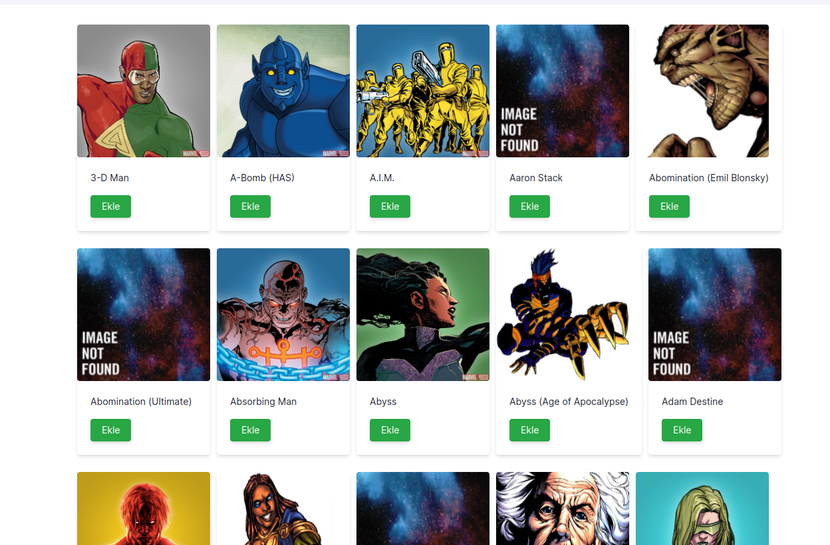


Yarışma Başlığı - Çözüm
Liman MYS
Projemizi geliştirirken php ve javascript dillerinden yararlandık. Resmi Marvel sitesinin apilarını kullanarak karakter bilgilerini projemize dahil ettik.
Çevrimiçi Kart Oyunu
TASNİF DIŞI

Slide 5
Soru ve Cevaplar
Teşekkürler
Hüseyin Kaan KIZILDAĞ
Berk Furkan TORAMAN
HAVELSAN ÖZEL
Notes:
HAVELSAN ÖZEL
HAVELSAN ÖZEL
<number>

